Slide 1
Difrol: una entidad coordinadora de la acción del Estado en la zona fronteriza
20 de noviembre de 2017
Taller de capacitación y planificación: Auditoría Coordinada de Áreas de Fronteras
Ximena Fuentes Torrijo

Slide 2
Dirección de Fronteras y Límites del Estado
Creación: Ley 16.592 de 21 de diciembre de 1966
El objeto de la Ley 16.592 que creó Difrol fue establecer una institución especializada en materias de límites y de fronteras, tanto desde el punto de vista técnico-científico como jurídico.
En el mensaje se constata que todos nuestros límites con los países vecinos están a esa fecha establecidos por tratados, y que era necesario contar con un órgano especializado en la interpretación de esos tratados y en su materialización en el terreno.
Y respecto de las regiones fronterizas, la Ley 16.592 otorga a Difrol el rol de “centralizar, armonizar y promover” la política que debe seguirse en las regiones fronterizas . . . en relación con su desarrollo y progreso”.

Slide 3
Artículo 1° (Ley 16.592)
Créase un Servicio Técnico denominado "Dirección de Fronteras y Límites del Estado", dependiente del Ministerio de Relaciones Exteriores, cuya misión es asesorar al Gobierno e intervenir en todo lo que se refiere a los límites internacionales de Chile y a sus fronteras, el cual se regirá por las disposiciones de la presente ley y los Reglamentos que se dicten.

Slide 4
Los Pilares sobre los que se crea Difrol
Primero, el pilar técnico-jurídico para otorgar asesoría especializada en materia de límites y fronteras: Interpretar los instrumentos en los que se ha delimitado el límite que nos separa de nuestros vecinos, demarcar, elaborar la cartografía consensuada con nuestros vecinos, autorizar la circulación de obras que grafican los límites de Chile.
2) En segundo lugar: la necesidad de coordinación con todos los Ministerios y Servicios. En esta parte el Mensaje Presidencial señala que se crea Difrol porque de lo que se trata es de “coordinar las actividades de toda la Administración Pública en lo que diga relación con los límites internacionales y con la realización de obras y progreso en las regiones fronterizas, de manera que tales actividades o realizaciones se sujeten a un tratamiento especial con criterio unitario, conocido permanentemente por los Ministros mencionados”.
3) A estos dos pilares hay que sumar uno que no estaba en la mente del Ejecutivo ni del Legislador en 1966, que es un desarrollo más moderno, y que se incorporó en forma expresa a la Ley Orgánica de Difrol el año 1979 : el tema de la integración física.

Slide 5
LAS FUNCIONES DE DIFROL
Asesoramiento técnico-jurídico en materias de fronteras y límites
Entidad coordinadora de las actividades de toda la administración pública en lo que diga relación con los límites y las obras y progreso en la zona fronteriza
En 1979 se agrega una nueva responsabilidad: la integración fronteriza

Slide 6
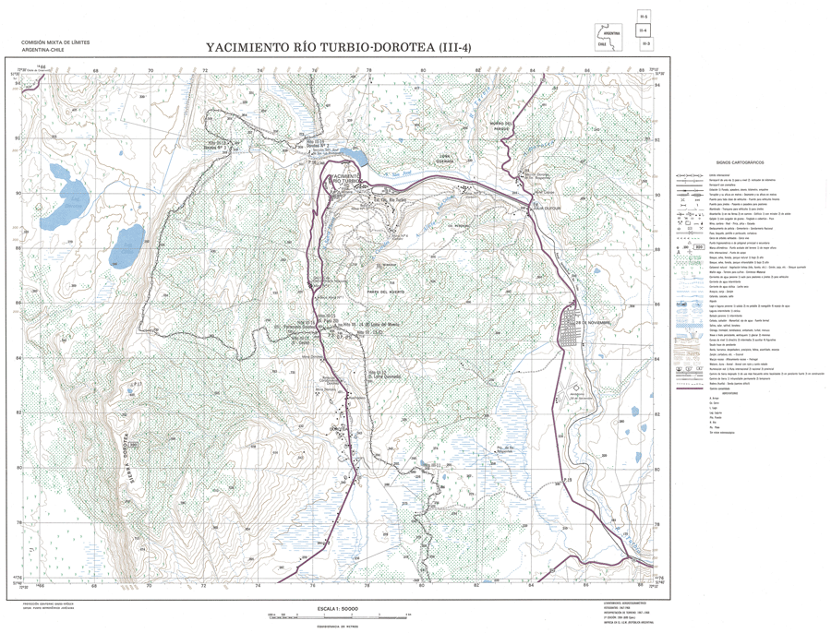
LA LÍNEA DEL LÍMITE

Slide 7
Todos nuestros límites se encuentran DELIMITADOS por tratados, laudos arbitrales y sentencias judiciales
Tratado de 1881 Chile-Argentina
Tratado de Paz y Amistad 1904 Chile-Bolivia
Tratado de 1929 Chile-Perú
Otros acuerdos (Ej: tratado de Paz y Amistad de 1984, Tratado de Canje de Territorios de 1907, Acuerdo de 1998)
Laudo Arbitral de 1902
Laudo Arbitral de 1966
Laudo Arbitral de 1994
Sentencia de 27 de enero de 2014 (Peru vs Chile)

Slide 8
Delimitación ≠ Demarcación
Las Comisiones Mixtas de Límites están a cargo de realizar la demarcación, esto incluye la cartografía oficial y la señalización del límite en el terreno.
Comisión Mixta Chile-Argentina establecida por el Protocolo de Reposición de Hitos de 1941
Comisión Mixta Chile-Perú establecida por el Acuerdo de 1987
Comisión Mixta Chile-Bolivia establecida por

Slide 10
LA ZONA FRONTERIZA
Mensaje ley 16.592:
. . . las Zonas Fronterizas del país exigen un tratamiento excepcional respecto del resto del territorio de la República. Por esto se ha facultado al Presidente de la República en la letra g) para dictar normas legales aplicables allí, por ejemplo sobre regímenes de dominio, facilidades para la instalación de familias, de industrias, comercio, etc., e incluso para la instalación de Servicios del Estado bajo condiciones especiales, pudiendo revisar, refundir, modificar y armonizar la legislación vigente sobre la materia o dictar una nueva.

Slide 11
Las zonas fronterizas
Las zonas declaradas fronterizas cubren una extensa superficie del territorio nacional incluyendo íntegramente la Antártica Chilena. En singular podemos hablar de la Zona Fronteriza
La Zona Fronteriza fue determinada por una serie de decretos supremos, dictados en uso de la facultad que al respecto le entrega al Presidente de la República el Artículo 4°del DFL (RR.EE.) N°4 de 1967.
La Zona Fronteriza del país fue el resultado de numerosos estudios y tomando en cuenta factores tales como:
Accesibilidad
Cantidad y distribución de la población
Niveles de inversión estatal y privada
Distancia a centros poblados y de administración
Potencialidad de sus recursos
Grado de influencia proveniente de países vecinos o la situación de relación local con territorios de estos últimos.
Siempre se tuvo en cuenta como factor determinante la colindancia con territorios de países vecinos
Para delimitarla del resto del territorio nacional, se recurrió a la división político administrativa que regía a la fecha de dictación de los decretos supremos (distrito censal como unidad básica de demarcación al interior de la comuna) Después esta se ajustó, en general, a los límites comunales aun cuando quedaron algunas comunas parcialmente incluidas en la zona fronteriza.

Slide 12
¿En qué se traduce esta visión espacial-estratégica de la frontera?
En una necesidad de desarrollo, probablemente motivado por el objetivo de la ocupación del territorio. De hecho en DIFROL hay un departamento de Planificación Territorial. Sin embargo ya no existe una política en este sentido. En vez: el concepto de zonas extremas, un Ministerio de Desarrollo Social.
En 1967 se dicta el DFL 4 de Ministerio de RREE que requiere autorización previa para todo hecho o decisión de los órganos del Estado que diga relación con los límites o la zona fronteriza.
En el DFL 83 de 1979 se estableció en forma expresa la necesidad de autorización de Difrol para una serie de actos administrativos en la zona fronteriza relativos a bienes fiscales y bienes nacionales de uso público : Planes de manejo forestal, derechos de aprovechamiento de agua, comodatos, arrendamientos, concesiones y otros actos relativos a bienes fiscales y bienes nacionales de uso público.
3. Ciertas prohibiciones: los extranjeros de países limítrofes no pueden constituir derechos reales en zonas fronterizas.
Los extranjeros de cualquier nacionalidad no pueden adquirir propiedad ni se pueden otorgar en arrendamiento u otro titulo bienes raíces fiscales ubicados en la franja de 10 km del límite internacional.

Slide 13
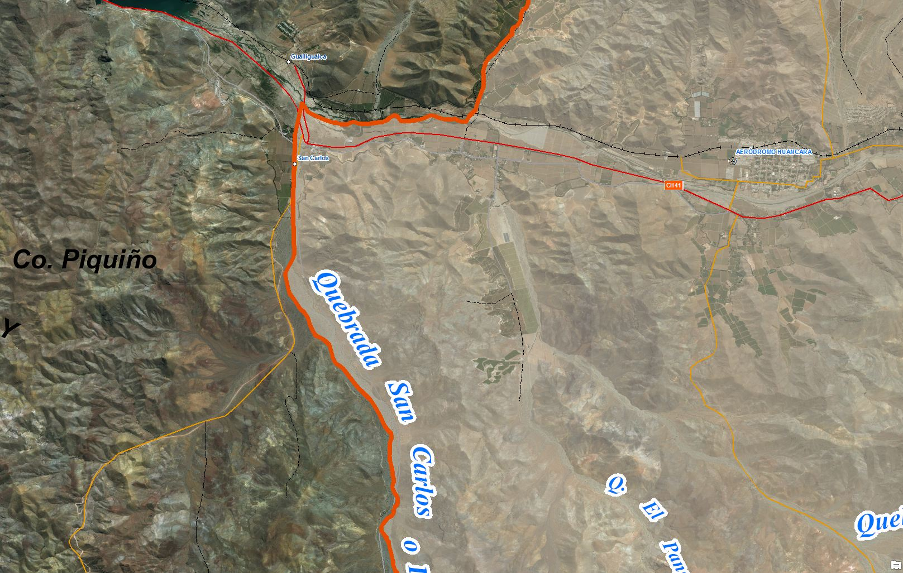
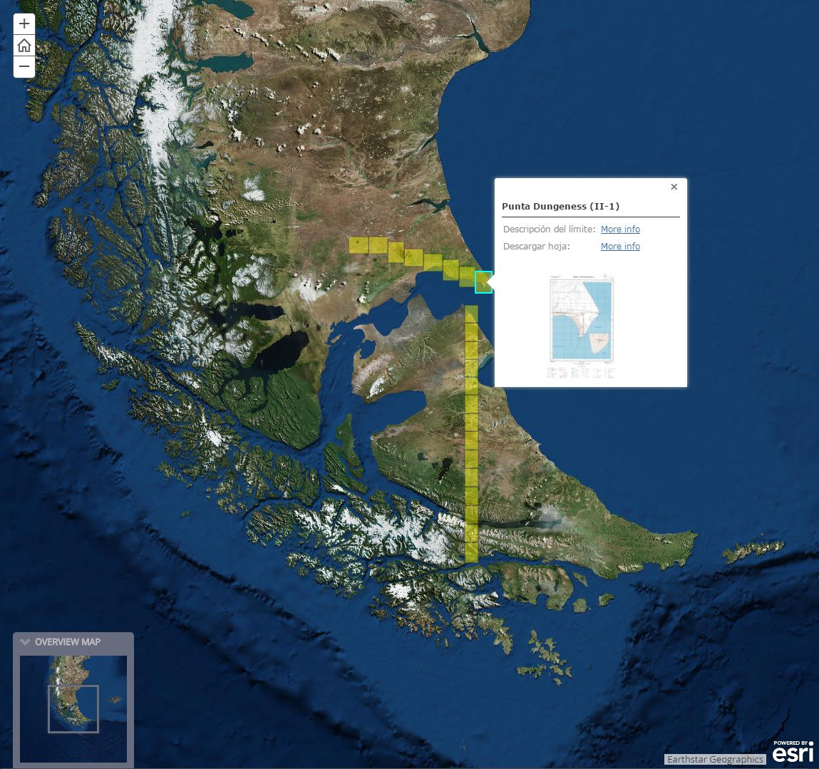
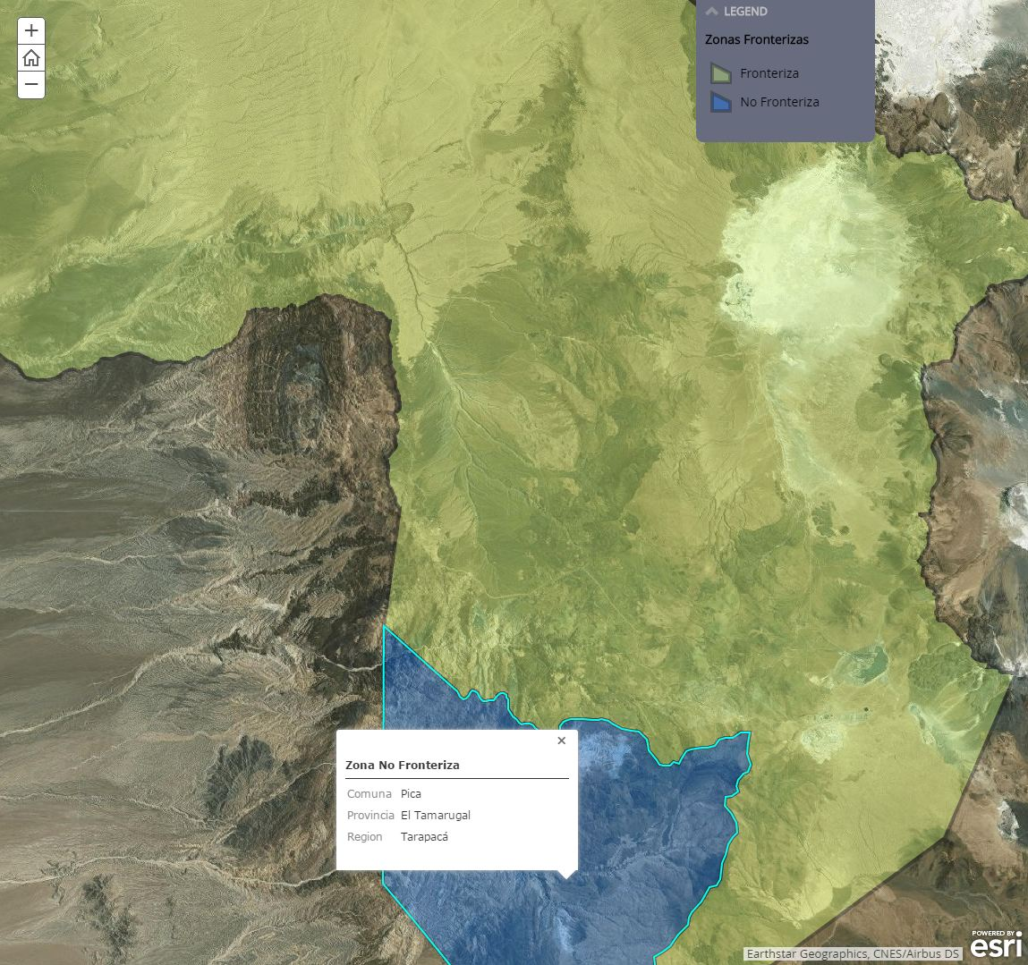
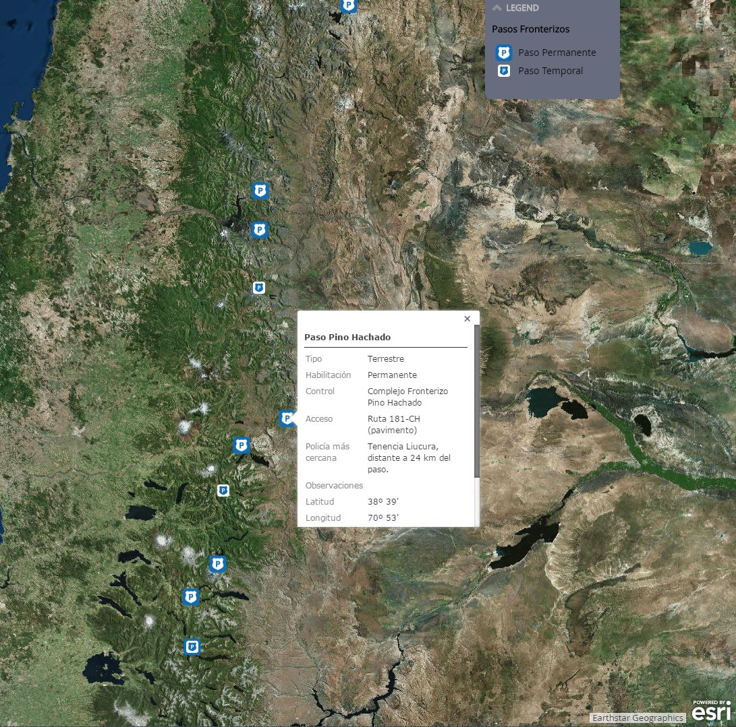
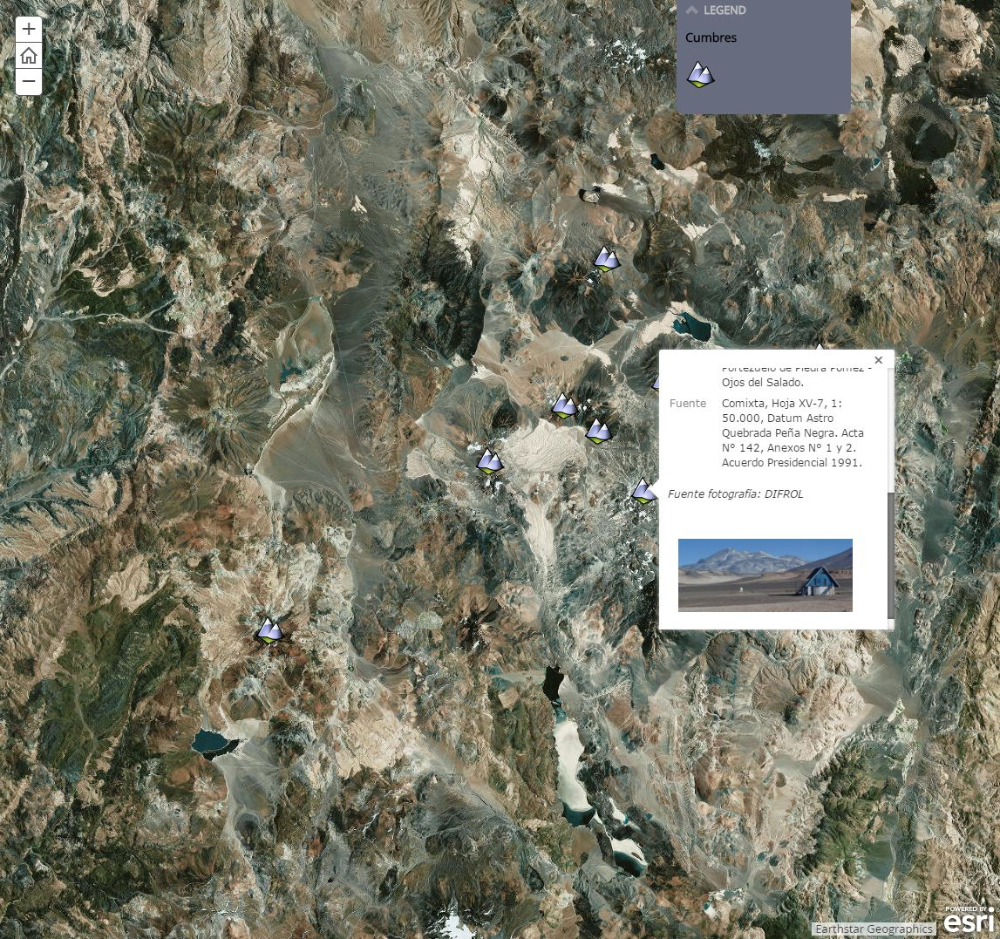
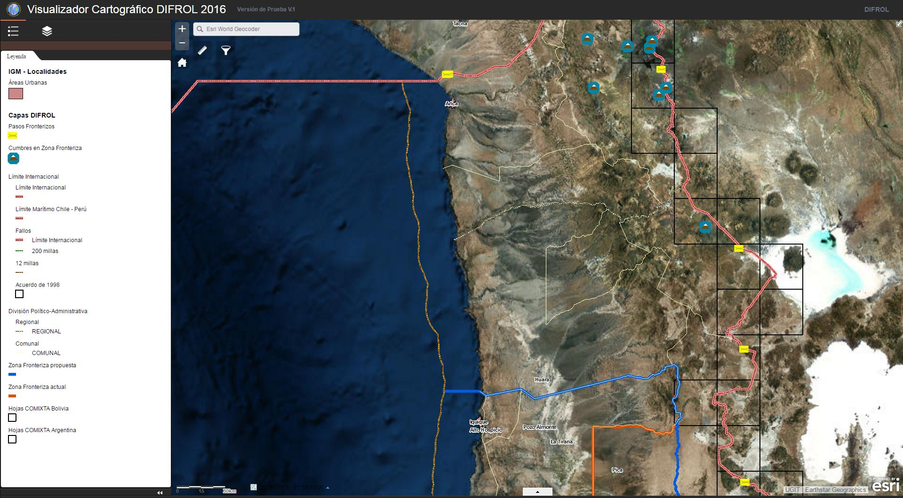
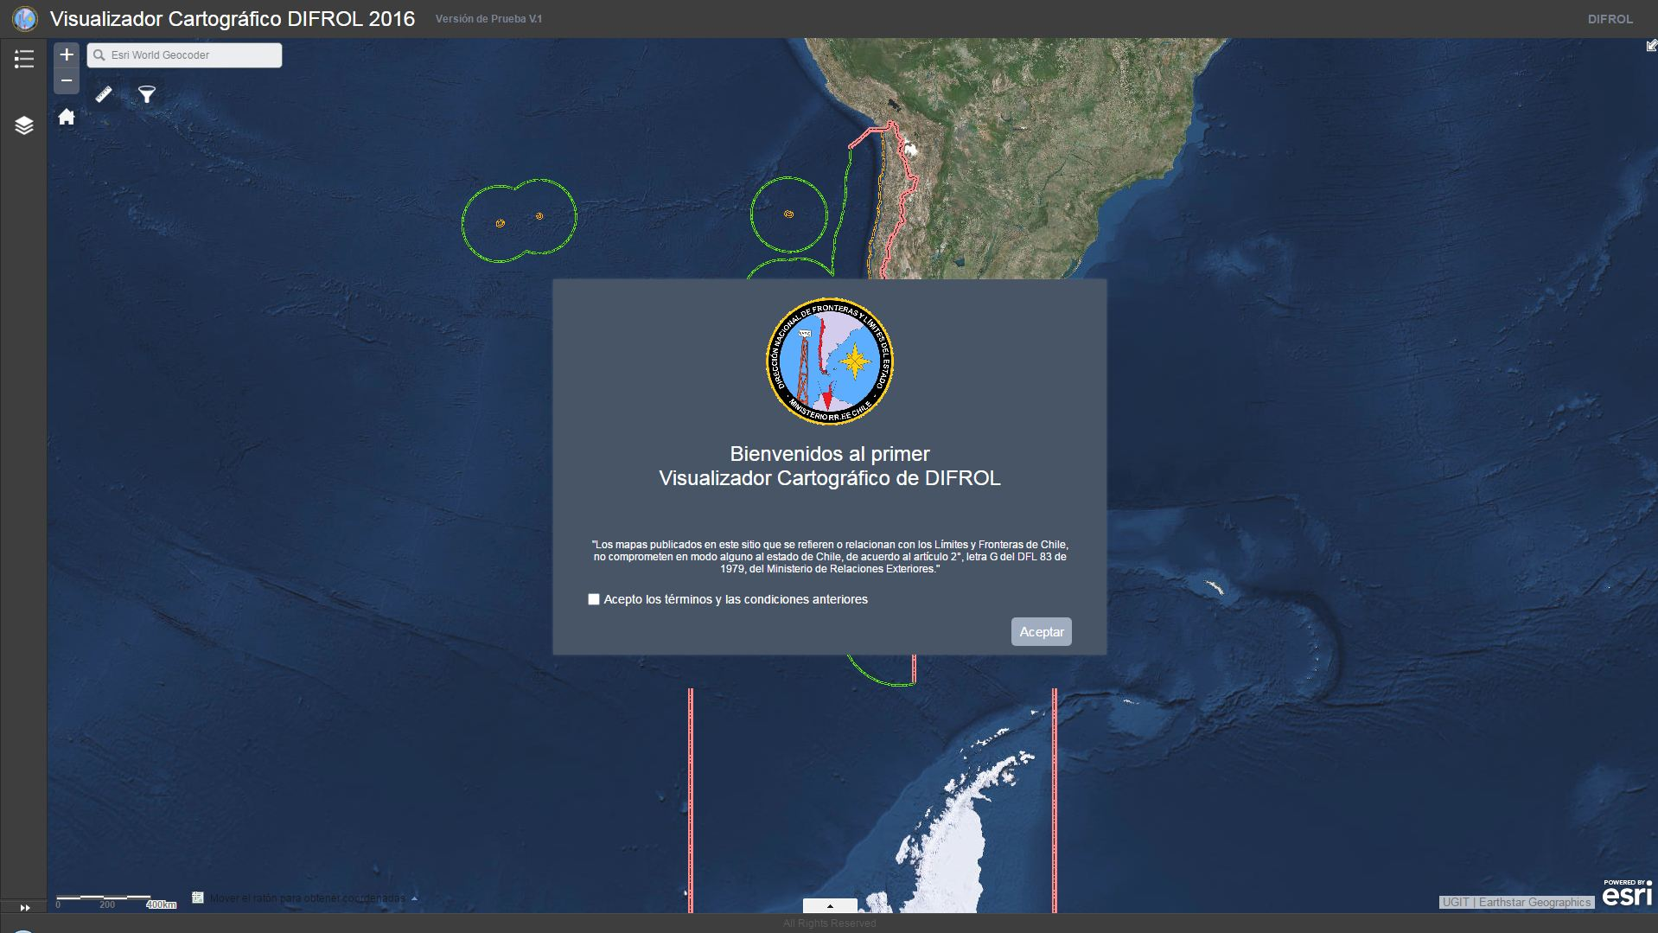
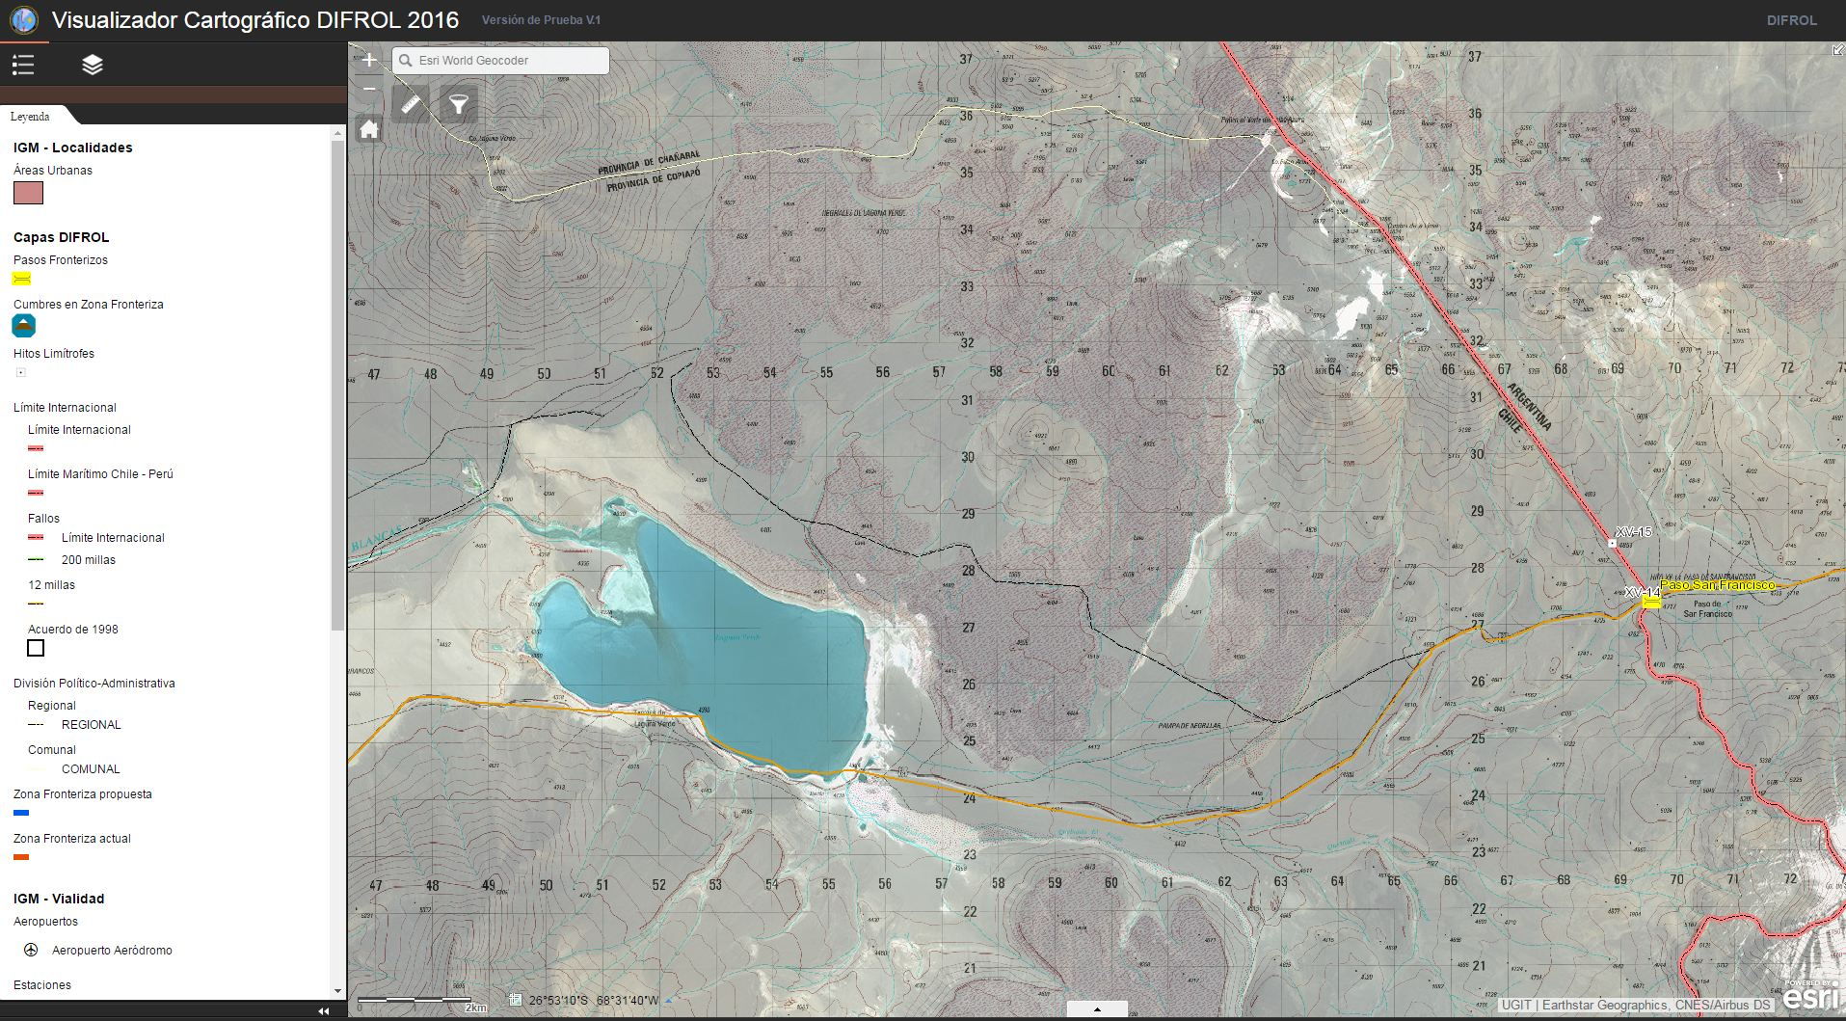
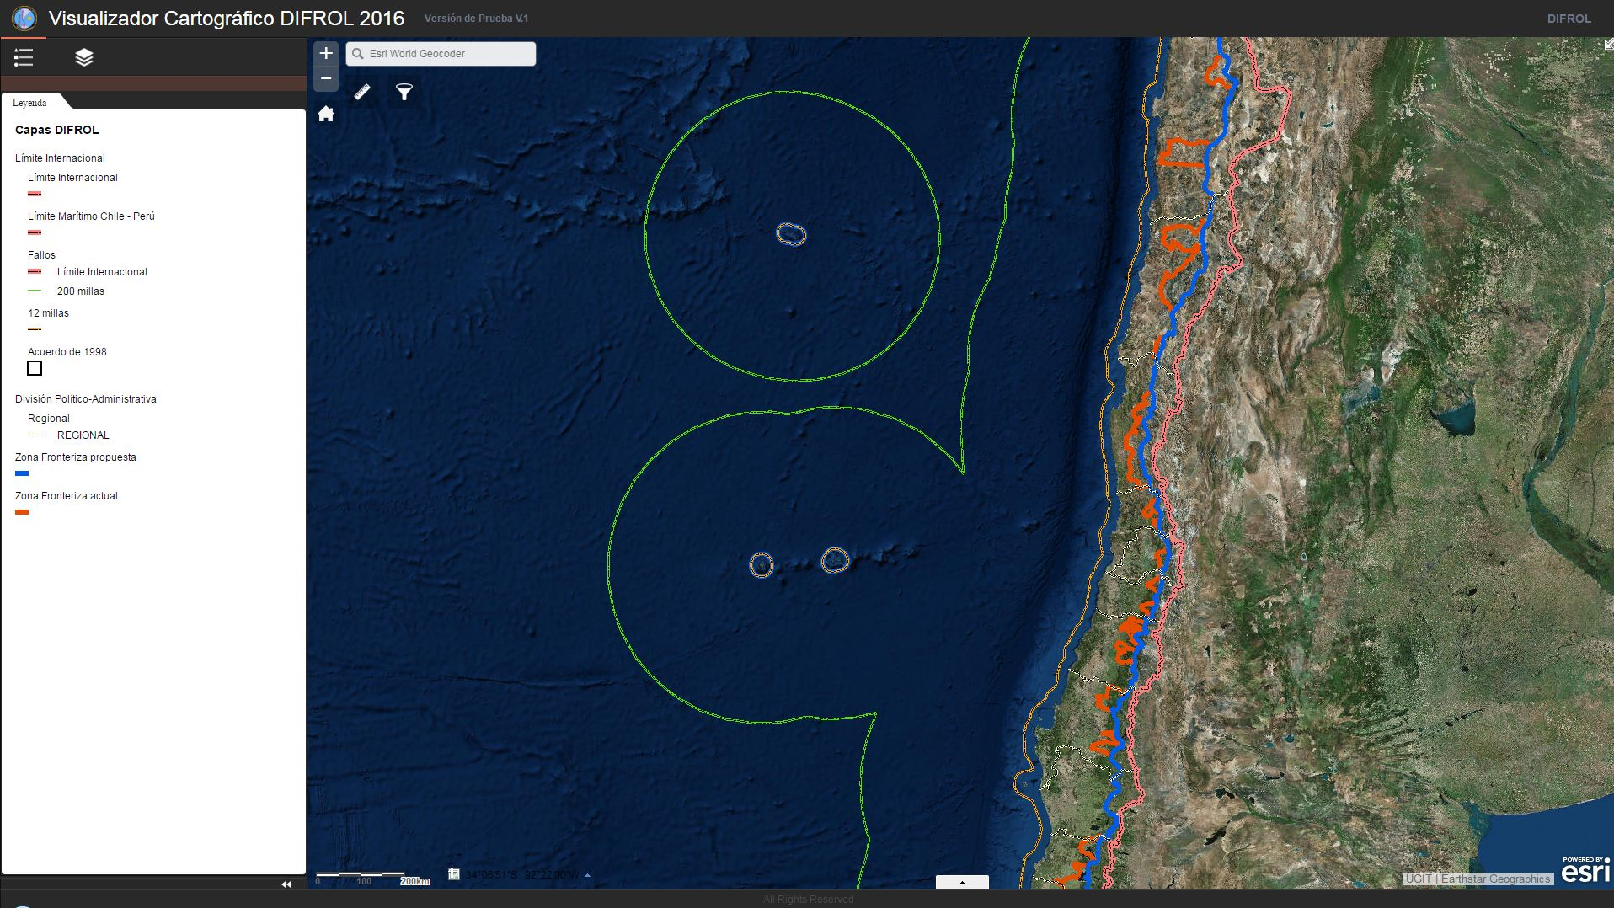

Slide 14
¿Qué criterios aplica Difrol al otorgar o denegar las autorizaciones?
La conectividad del territorio
Seguridad y defensa
El emplazamiento de la actividad
Cumplimiento de las obligaciones internacionales de Chile
Las relaciones internacionales de Chile con sus vecinos

Slide 15
Medio Ambiente y la Zona Fronteriza
Principio 2 Declaración de Río sobre Medio Ambiente y Desarrollo
De conformidad con la Carta de las Naciones Unidas y los principios de derecho internacional, los Estados tienen el derecho soberano de aprovechar sus propios recursos según sus propias políticas ambientales y de desarrollo, y la responsabilidad de velar por que las actividades realizadas dentro de su jurisdicción o bajo su control no causen daños al medio ambiente de otros Estados o de zonas que estén fuera de los límites de la jurisdicción nacional.

Slide 16
Caso de las Plantas de Celulosa de Papel (2010):
párrafo (para.) 204:
a practice, which in recent years has gained so much acceptance among States that it may now be considered a requirement under general international law to undertake an environmental impact assessment where there is a risk that the proposed industrial activity may have a significant adverse impact in a transboundary context, in particular, on a shared resource. Moreover, due diligence, and the duty of vigilance and prevention which it implies, would not be considered to have been exercised, if a party planning works liable to affect the régime of the river or the quality of its waters did not undertake an environmental impact assessment on the potential effects of such works.

Slide 17
Caso Nicaragua v. Costa Rica, Construcción de una Carretera
en la Ribera del Rio San Juan (Dic 2015)
Para. 104
[...] Although the Court’s statement in the Pulp Mills case refers to industrial activities, the underlying principle applies generally to proposed activities which may have a significant adverse impact in a transboundary context. Thus, to fulfil its obligation to exercise due diligence in preventing significant transboundary environmental harm, a State must, before embarking on an activity having the potential adversely to affect the environment of another State, ascertain if there is a risk of significant transboundary harm, which would trigger the requirement to carry out an environmental impact assessment.
[…] Determination of the content of the environmental impact assessment should be made in light of the specific circumstances of each case

Slide 18
Artículo 2 del DFL 4 de 1967 permit y el artículo 5 del DFL 83 de 1979
Art 2 (DFL 4/67):
. . . los organismos y servicios mencionados . . . deberán solicitar directamente a la Dirección de Fronteras y Límites del Estado su aprobación antes de adoptar decisión o realizar hecho alguno que diga relación con los límites internacionales de Chile y sus zonas fronterizas. Sin tal aprobación esas decisiones o hechos carecerán de valor y no podrán ser cumplidas.
Art. 5 (DFL 83/79) :
Los Ministerios, organismos e instituciones de la Administración del Estado, sean éstos centralizados o descentralizados, incluidas las Municipalidades, no podrán, sin la autorización previa de la Dirección Nacional de Fronteras y Límites del Estado, vender, arrendar u otorgar concesiones, permisos o autorizaciones y , en general, celebrar cualquier acto o contrato, respectos a bienes nacionales de uso público, fiscales o que formen parte del patrimonio de dichas instituciones, que se encuentren situados total o parciamente en zonas fronterizas del territorio nacional…

Slide 19
LA INTEGRACION
Si bien la Ley refundida de Difrol de 1979 ya habla de la integración física, el verdadero cambio de mentalidad ocurre en la década de los noventa.
2016-2017
Proyecto Túnel Internacional Paso de Agua Negra. Chile - Argentina.
Comités de Integración Chile - Argentina.
Comité de Integración y Desarrollo Fronterizo Chile - Perú.
Control integrado de frontera en el paso Concordia.
Obras del Paso Los Libertadores (Complejo Cristo Redentor)
Comité de Frontera e Integración Chile – Bolivia.
Inauguración del Complejo Chungará

Slide 20
ÁMBITO
INTERNACIONAL
Comités de Frontera e Integración
Grupo Técnico Mixto
Entidades Binacionales Túneles
Controles Integrados de Frontera
Transporte Internacional – ATIT
Libre tránsito
Integración Vecinal
Grupo de Trabajo sobre Recursos Hídricos Compartidos Chile - Argentina
Integración minera
COSIPLAN – IIRSA
Corredores
Comisiones Bilaterales
Integración Física Regional
Brasil
Paraguay
Apoyo en las prioridades del Programa de Acción de Viena para Países sin Litoral

Slide 21
Facilitación Fronteriza
Una tarea fundamental que ha desarrollado DIFROL respecto de la integración con los países limítrofes ha sido la de impulsar la facilitación fronteriza, entendida ésta en su dimensión de agilizar todo lo que sea posible el cruce de nuestras fronteras terrestres, sin que por ello se dejen de realizar de manera eficaz los controles de ingreso y salida de personas, vehículos y cargas.
Controles Integrados de Frontera
La facilitación fronteriza desde una perspectiva bilateral de modo de favorecer la integración con nuestros países vecinos. Se han suscrito acuerdos sobre la materia con los países vecinos.
Dicho sistema de control integrado significa reducir a una la detención de las personas, vehículos y cargas que cruzan dicha frontera. Para cumplir con ese propósito, las actividades de control de salida de uno de los países y de ingreso al otro, deben hacerse en un mismo recinto o complejo.
En 1997, Chile y Argentina acordaron el Tratado sobre Controles Integrados de Frontera yen 2002 suscribieron su Reglamento.
En el año 2004, Chile suscribió el Acuerdo sobre Controles Integrados con Bolivia, en términos similares a lo convenido con Argentina. Sin embargo con este país no hubo Reglamento para la implementación del sistema.
En el año 2011, Chile suscribió con Perú el Acuerdo Marco para la Implementación de Sistemas de Control Integrado y de Cooperación para la Facilitación de Tránsito en los Pasos de Frontera Habilitados. Un año después se firmó el Reglamento del Comité de Coordinación Bilateral del Centro de Control Integrado en Frontera Perú-Chile.

Slide 22
Facilitación Fronteriza Mapa de los Comités de Integración
Denominación:
Chile – Bolivia
Chile - Perú
NOA Norte Grande
ATACALAR
Agua Negra
Cristo Redentor
Las Leñas
Pehuenche
Región de Los Lagos
Integración Austral
Notes:
De los 8 comités existentes, la región de Coquimbo y la provincia de San Juan conforman el Comité de Integración Agua Negra.
Este encuentro es importante en términos de la participación de importantes autoridades, tales como Embajadores, jefes de servicio y del nivel central de ambos países, lo cual permite que estas se interioricen sobre los temas de interés regional. Además son un espacio para que las demandas regionales sean elevadas a niveles más altos, en virtud que estos encuentros son propositivos y no resolutivos.

Slide 23
fin

